Slide 1



פרזנטציה לפרויקט גמר
עיבוד אות ספרתי
יחידת עיבוד בחוסם
אליה מרדכי יפרח

Slide 2
על מה נדבר בהרצאה זו?
.FPGA -
- סוגי חוסמים.
- תרשים מלבנים - סכמת מלבנים של הפרויקט.
- הסבר על תרשים המלבנים של הפרויקט.
- קשיים במהלך הפרויקט ודרך פתרונם – חלקו משולב בהסברים.

Slide 3
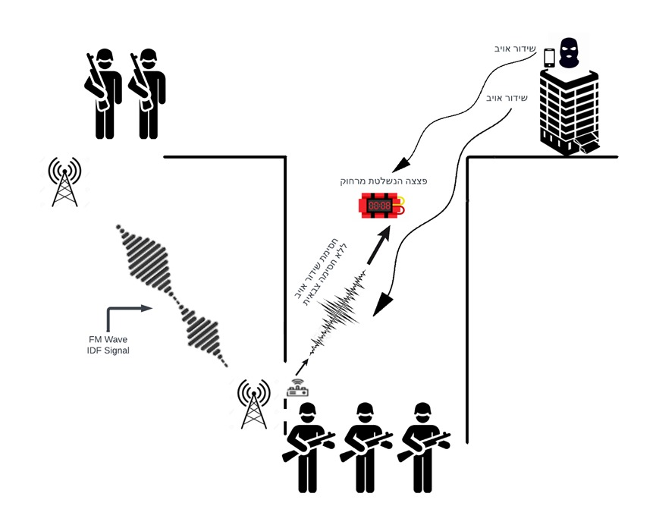

Slide 4
סוגי חוסמים:
חוסם 'טיפש' – חוסם זה עובד בתחום תדרים מסוים, בתחום זה הוא חוסם את כל השידורים שבו.
חוסם 'חכם' – חוסם זה עובד בתחום תדרים מסוים, אך היתרון שבו הוא האפשרות לחסימת תתי תחומים בתוך תחום התדרים.
חוסם 'ריאקטיבי' – חוסם זה עובד בתחום התג"מ (VHF) בתחום של 30-88Mhz, דומה בתכונותיו לחוסם החכם אך הוא מסוגל להבדיל בין שידורים אשר רצויים בתווך (אות צהלי) לבין שידורים שאינם רצויים בתווך (אות אויב) ומסוגל לחסום אותם.

Slide 5
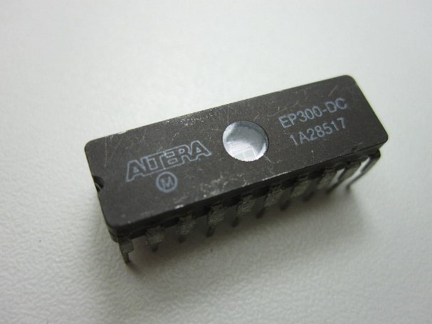
FPGA
FPGA הוא למעשה מערך של שערים לוגים אשר ניתנים לתכנות ולמיתוג. הכוונה בFPGA זה למימוש מעגל משולב אשר ניתן להגדיר ולתכנתו לאחר שיוצר.
מדוע נרצה להשתמש ב-FPGA בפרויקט הגמר?
שלב תכנון המעגל פשוט יותר, כולל בעיקרו תכנון רכיבי FPGA, ולא נדרש לתכנון פרטני של מעגל אלקטרוני וביצוע סימולציות.
תהליך הפיתוח הוא מהיר ביותר מאחר שאין צורך בתהליך ייצור כלשהו.
היות ופעולת ה-FPGA היא בהליך מקבילי ניתן לבצע כמות גדולה יחסית של חישובים ופעולות לוגיות וזאת אפילו בקצב שעון נמוך יחסית.
EP300 של חברת Altera

Slide 6
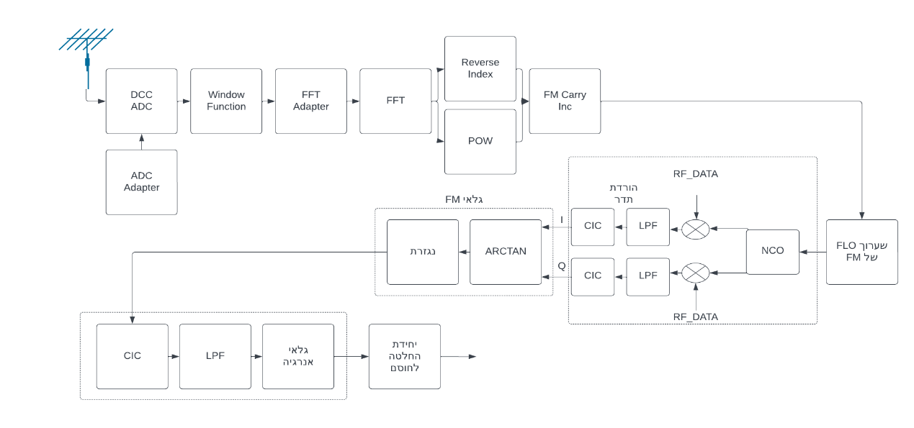
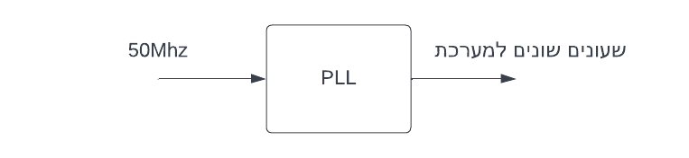
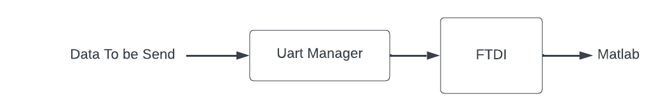
תרשמים מלבנים מפורט:
GUI

Slide 7
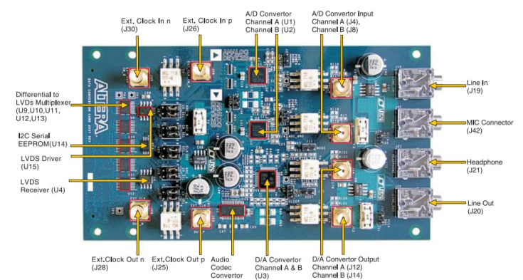
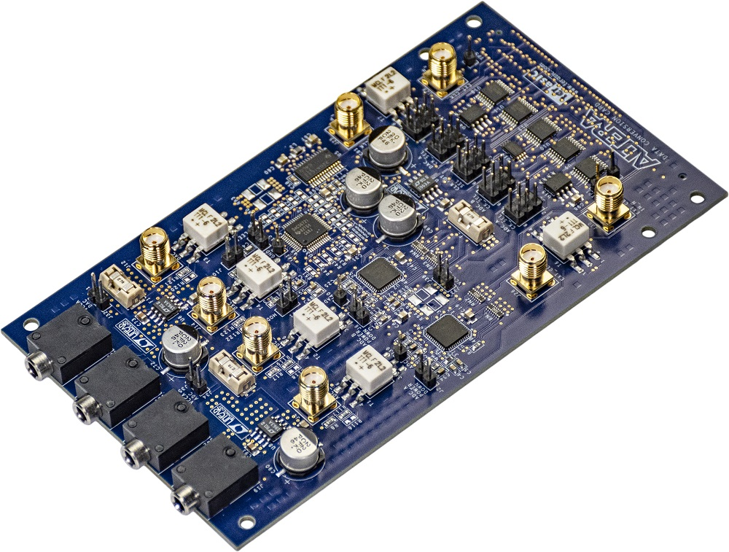
DCC של חברת Terasic:
DCC – Data Conversion Cardהינו כרטיס המרות של חברת:Terasic
הכרטיס מכיל שני ממירי אנלוגי לדיגיטלי (ADC) בגודל 14 סיביות וקצב דגימה של 150MSPS ושני ממירי דיגיטלי לאנלוגי (DAC) בעל קצב דגימה של 250MSPS, ממשק שמע CODEC עם MIC, Line-out, Line-in ואוזניות. הכרטיס כולל בתוכו חיבור HSMC המשמש להמרת ממשק, התואם באופן מלא ללוחות פיתוח של Altera ולוחות מארח Terasic DE3.
בפרויקט הגמר אני משתמש בכרטיס המרות זה בממיר ADC אחד וחיבורי ה-SMA. באמצעות כרטיס המרות זה, נוכל להשתמש בקבלת מידע ממכשיר קשר / מחולל אותות ובכך נוכל לבדוק את מהימנות אות מידע נקלט (אות צה"ל / אות אויב).

Slide 8
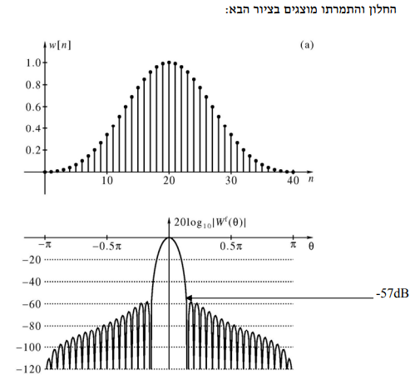
הכפלה בחלון:
ההכפלה בחלון היא למעשה חלק ההתחלה בתהליך העיבוד. אנו מעוניינים לבצע FFT אשר מוגבל בגודל החלון שאותו ניתן לעבד (מגבלות חומרה). לאחר קבלת מידע דיגיטלי אשר הומר באמצעות כרטיס המרות אנו מכפילים את המידע בחלון אשר יהווה לנו את פקטת המידע שאותה נעבד.
בפרויקט הגמר פונקציית החלון ששומשה היא פונקציית Blackman וזאת לאחר חקירה של חלונות אחרים ואת השפעת אונות הצד שלהם:

Slide 9
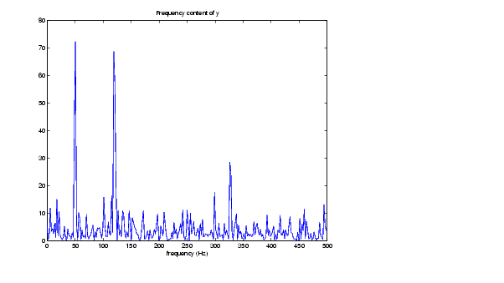
התמרת פורייה מהירה + סורק פקטת נתונים:
עיבוד האות הספרתי יבוצע בחלקו בספקטרום התדר וחלקו בספקטרום הדגימה לכן, יש צורך להמיר את האות הדגום לאות במישור התדר. הדרך היעילה ביותר לביצוע זאת היא באמצעות FFT. פקטת הנתונים הוכנה טרם באמצעות הכפלה בחלון (ראה הסבר על FFT).
אנו מעוניינים לבדוק את תכולת התדר בפקטת נתונים. לכן ביצוע FFT הינה החלטה מהירה ואמינה.
לאחר ביצוע FFT אנו מעוניינים לבדוק את תכולת התדר המרכזית באותה פקטת נתונים:
תכולת תדר מרכזית

Slide 10
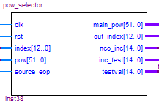
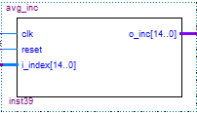
הסבר על תרשים מלבנים של הפרויקט:
FFT_DATA
שערוך FLO של FM
שערוך תדר האות המאופנן באפנון תדר:
סורקת את המידע מהתמרת פורייה ומוציאה את מיקום הפיק הכי גדול.
תפקידה למעשה לבצע ממוצע של 20 המיקומים המוצאים מהקומפוננטה אשר סורקת את המידע של התמרת פורייה.
עולה השאלה מדוע הקומפוננטה הימנית נדרשת?
- היא למעשה פותרת לנו את הבעיה של רזולוציית התמרת פורייה.

Slide 11
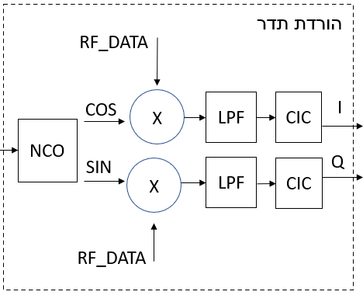
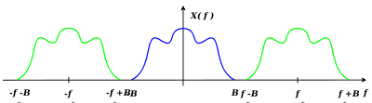
הסבר על תרשים מלבנים של הפרויקט:
:Base Band – הורדת תדר
המתנד בשליטה נומרית שבתחילת התמונה מכוון לתדר גל הנושא של האות המאופנן ומייצר גל סינוס וגל קוסינוס.
לאחר מכן נכפיל את האות המאופנן באותם גלים וזאת על מנת לייצר לגל המאופנן מרכיב ממשי וחלק מדומה.
לאחר מכן יועברו שני האותות במסננים מעבירים נמוכים.
תהליך זה הכרחי וחשוב להורדת האותות לבסיס וכך להימנע משכפולי ניקוויסט בתדר בנוסך, לקיחת תוצאת החיסור של הערבל.

Slide 12
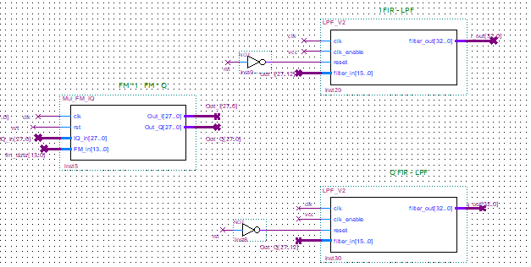
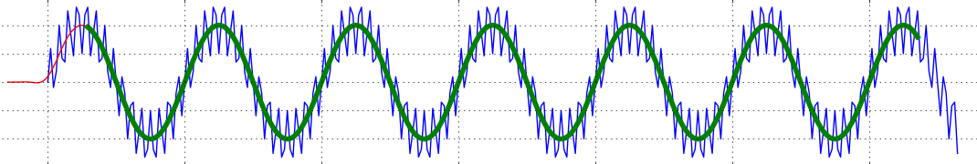
הסבר על תרשים מלבנים של הפרויקט:
:Base Band – הורדת תדר

Slide 13
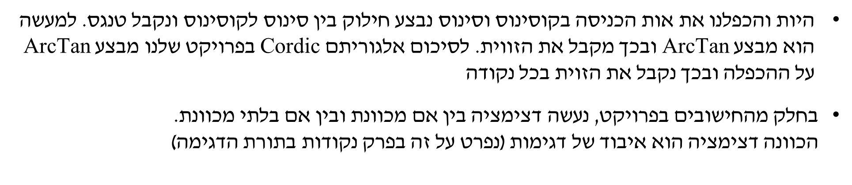
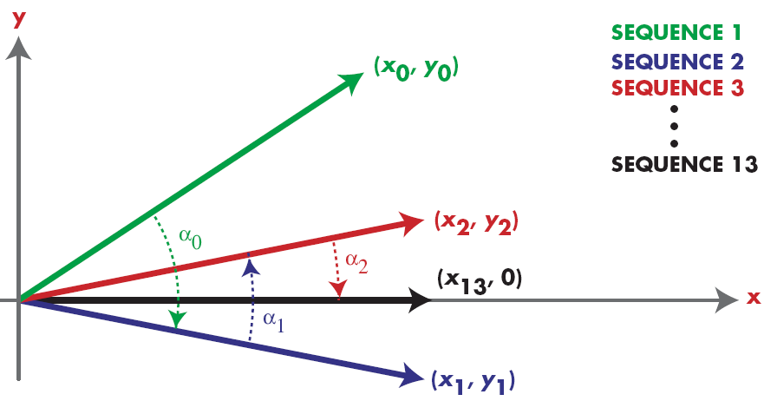
הסבר על תרשים מלבנים של הפרויקט:
גלאי FM
:גלאי אפנון תדר
I
ARCTAN
נגזרת
Q

Slide 14
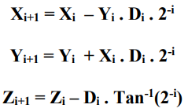
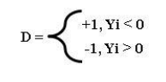
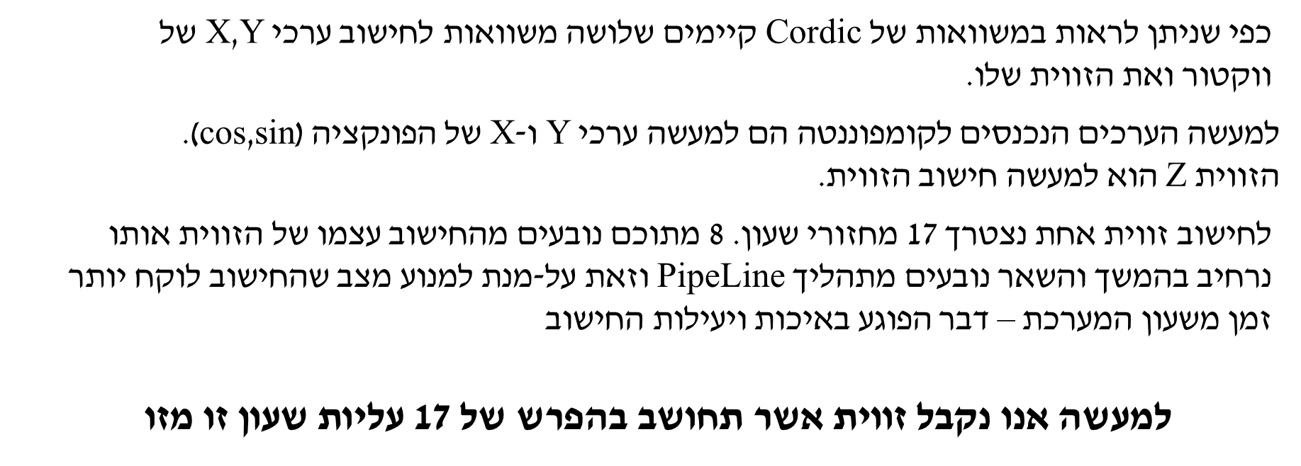
הסבר על תרשים מלבנים של הפרויקט:
:גלאי אפנון תדר

Slide 15
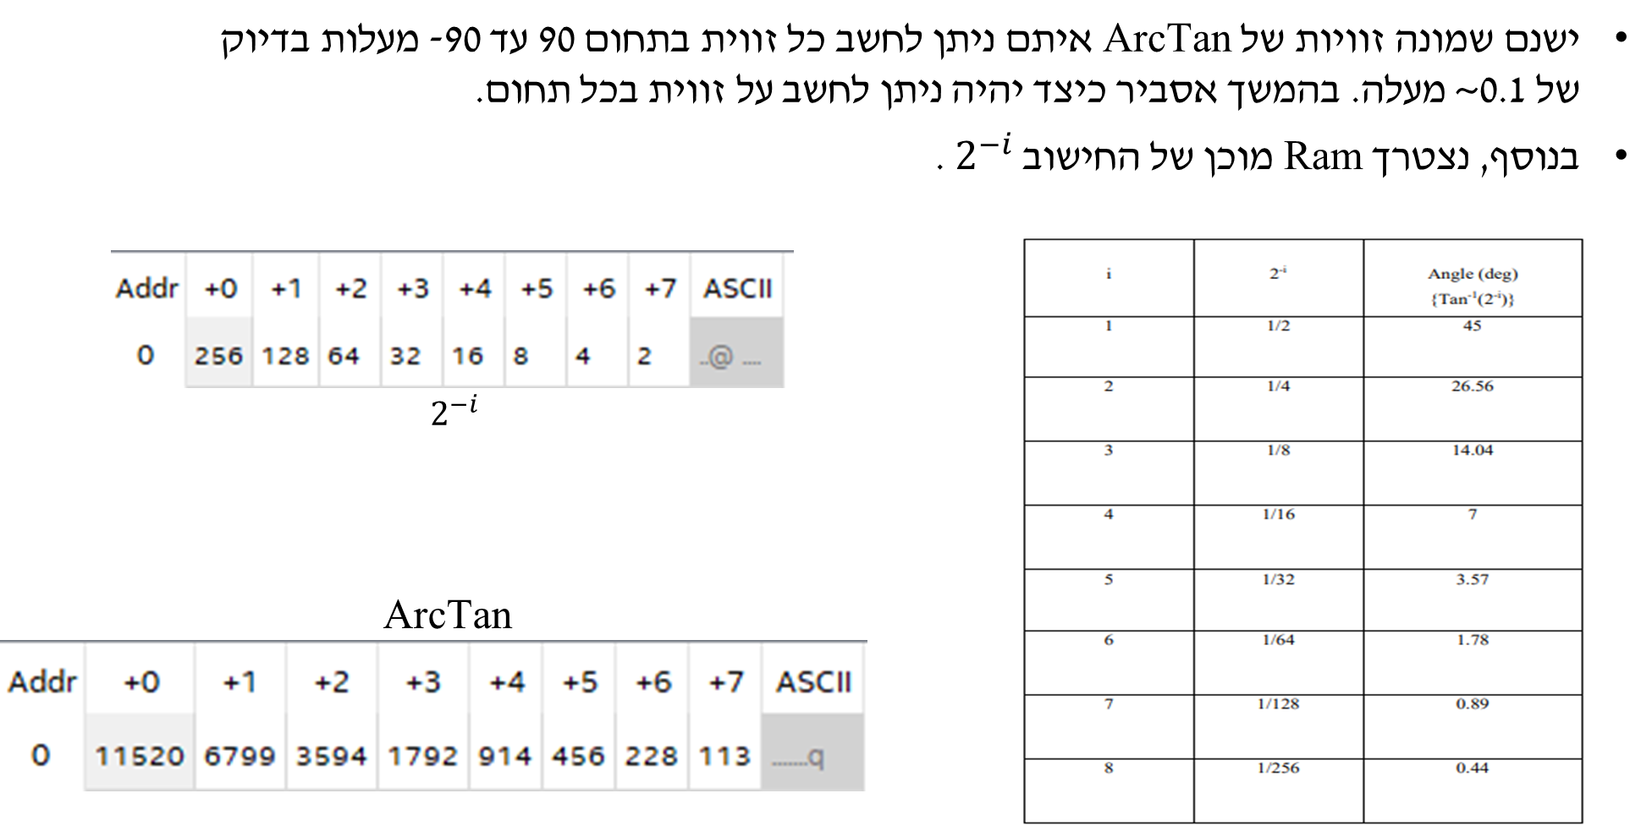
הסבר על תרשים מלבנים של הפרויקט:
:גלאי אפנון תדר

Slide 16
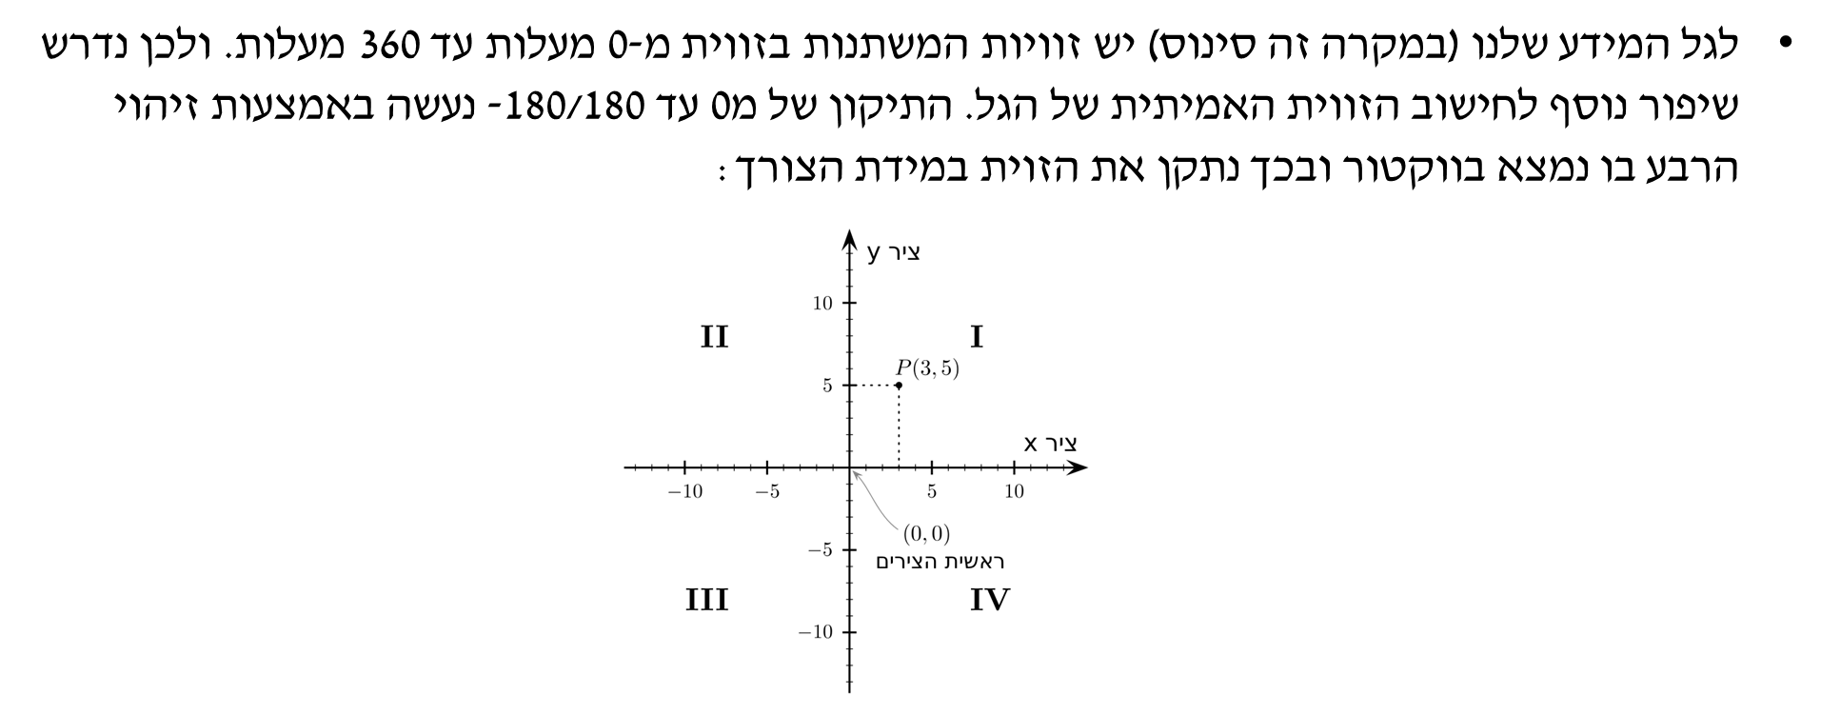
הסבר על תרשים מלבנים של הפרויקט:
:גלאי אפנון תדר

Slide 17
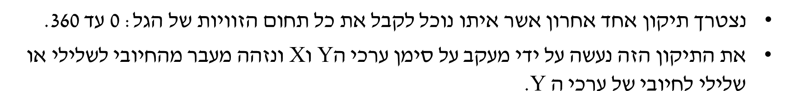
הסבר על תרשים מלבנים של הפרויקט:
:גלאי אפנון תדר
התיקון יעשה בנגזרת.

Slide 18
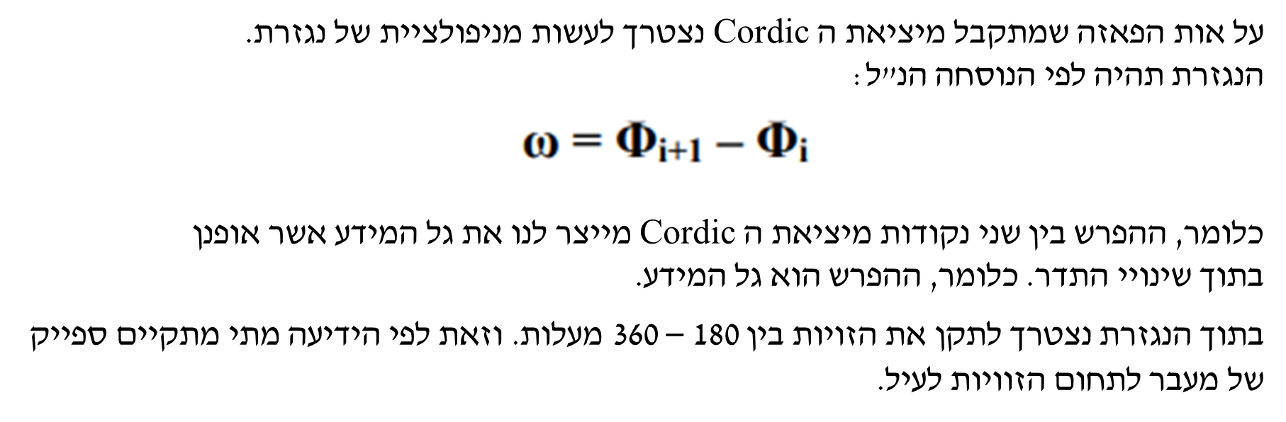
הסבר על תרשים מלבנים של הפרויקט:
:נגזרת

Slide 19
הסבר על תרשים מלבנים של הפרויקט:
:גלאי תדר + יחידת החלטה
גלאי תדר HZ150
CIC
LPF
גלאי אנרגיה
יחידת החלטה
לאחר יציאת גל המידע שלנו מהנגזרת, אנו נבצע מספר דצימציות אחד אחרי השנייה וזאת על-מנת לחסוך במשאבי המערכת.
בנוסף לכך, היות והתדר הינו 150הרץ, אין צורך לדגום אותו בתדר גבוה מידי ואפשרי להסתפק בתדר הדגימה לפי ניקוויסט.
בפרויקט שלנו, השתמשו בתדר שעון של 765הרץ לגלאי האנרגיה שלנו (מעל תדר ניקוויסט).

Slide 20
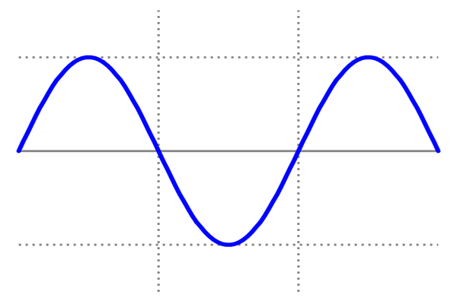
הסבר על תרשים מלבנים של הפרויקט:
:גלאי תדר
כעת נעסוק באינטגרל שלנו, שהוא למעשה גלאי האנרגיה שלנו.
בחלק זה, אנו מבצעים אינטגרל על האות אשר אמור להכיל את תדר 150הרץ / תדר שאינו 150הרץ.
לאחר ביצוע חישובים הגענו לרמה מסוימת של אנרגיה בתדר של 150הרץ והוא למעשה קו הגבול אשר קובע אם תדר זה קיים במידע המאופנן או לא.

Slide 21
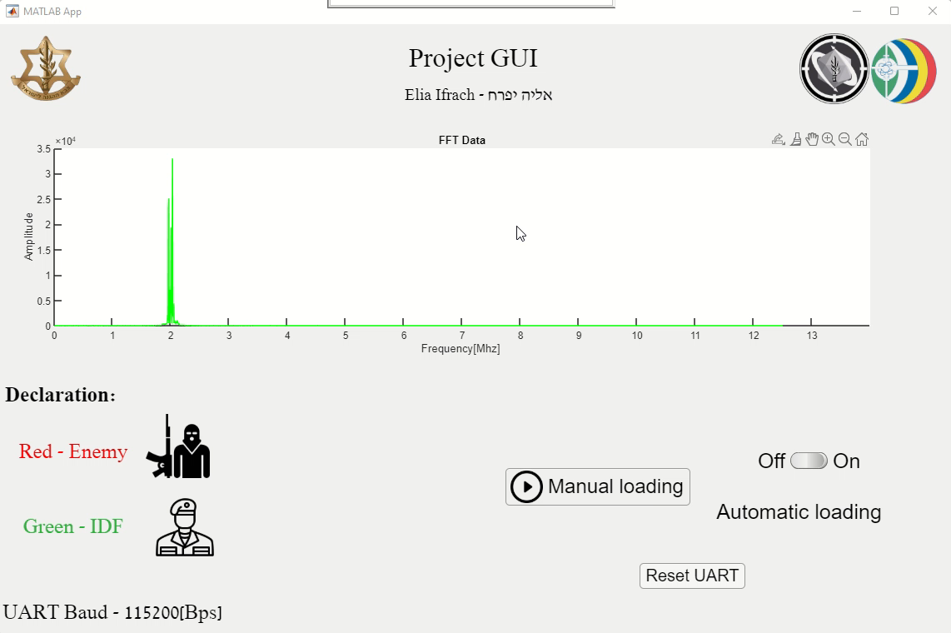
GUI

Slide 22
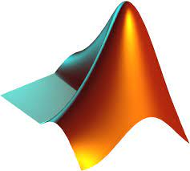
נקודות הסבר על ה-GUI:
פרוטוקול התקשרות – UART, קצב שידור: Bps115200.
מומש באמצעות App Designer בתוכנת MALTAB.
הסבר על תהליך ההכנה דרך תוכנת MATLAB…

Slide 23


